Slide 1
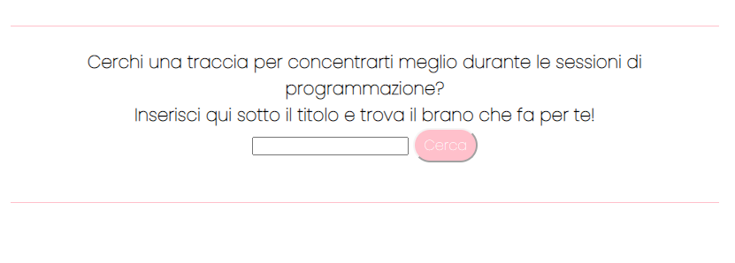
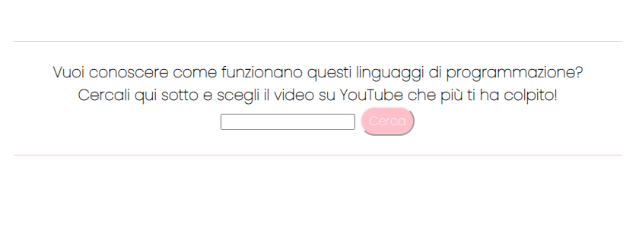
MiniHomework 3
Descrizione del terzo homework:
Descrivere le API utilizzate, il meccanismo di autenticazione, il formato delle richieste e delle risposte, il modo in cui le funzionalità delle API sono state incluse all’interno del sito, ed eventuali informazioni aggiuntive che ritenete utili alla spiegazione dell’homework.

Slide 2
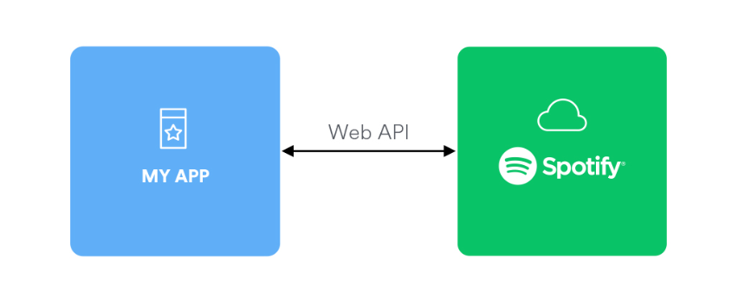
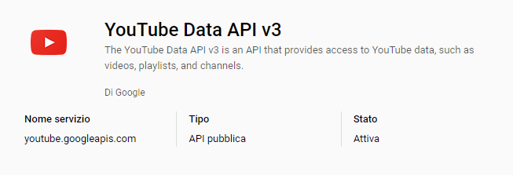
API utilizzate
La consegna chiedeva di integrare almeno due API REST (una senza autenticazione o con API key, ed una con autenticazione di tipo OAuth2.
All’interno del mio homework ho utilizzato la Web API di Spotify con autenticazione OAuth2 e la ‘’YouTube Data API v3’’ di Google con autenticazione API key.

Slide 3
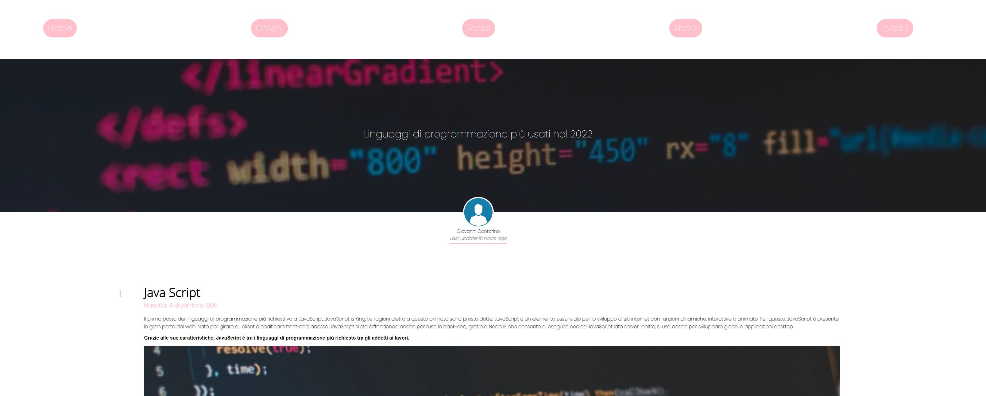
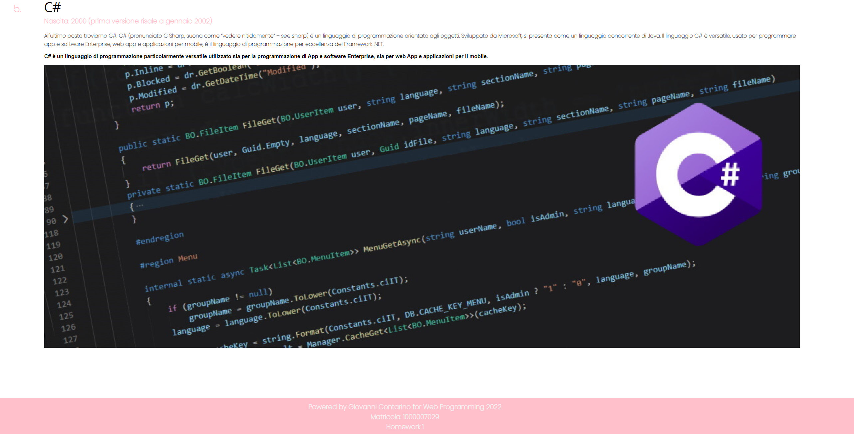
Layout HTML + CSS

Slide 4
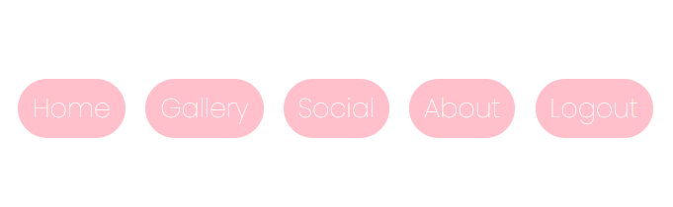
Barra di navigazione (navbar)
La barra di navigazione è il primo elemento della pagina, il quale contiene 5 elementi <a> i quali definiscono dei link. Li ho impostati come elementi flex in modo da poterli orientare uno accanto all’altro attraverso il «justify-content: space-around».
Attraverso l’uso del padding, border-radius, cursor:pointer e del background-color ho potuto personalizzare gli elementi facendoli apparire come dei «bottoni» veri e propri.

Slide 5
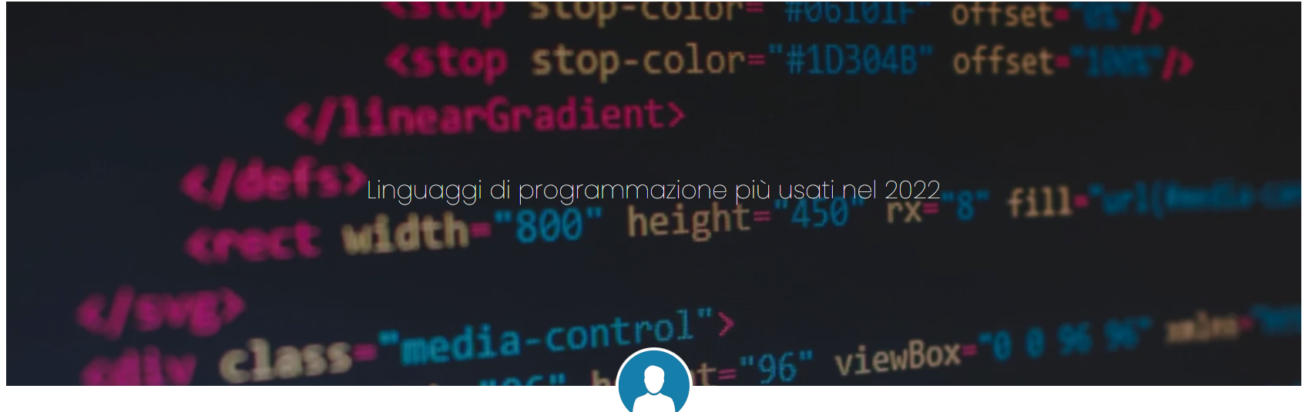
Intestazione (header)
L’header è l’elemento introduttivo della pagina. Come da consegna ho inserito un’immagine in background (grandezza di 500px), impostata come elemento flex, centrata e disposta in colonna. Il titolo della pagina è stato centrato e disposto a metà rispetto l’immagine di sfondo.
Ho utilizzato un’overlay, come richiesto, semitrasparente.

Slide 6
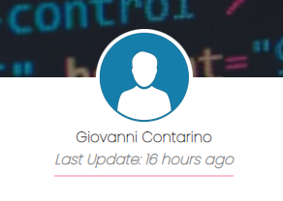
Intestazione (header)
Oltre all’immagine in background e il titolo, ho inserito l’immagine utente (vuota), il mio nome e l’ultima modifica eseguita nella pagina(inserita manualmente). Gli elementi sono stati trattati come nel caso precedente (impostati come flex, centrati e disposti in colonna). La foto è stata sovrapposta (a metà) all’immagine in background attraverso il comando «margin-top» in negativo (-50px). Impostata la dimensione di 100px e un bordo di colore bianco.
Oltre al nome, ho inserito nel testo «Last Update» un bordo inferiore di 2px (linea rosa) e ho usato il comando «font-style: italic» per il corsivo.

Slide 7
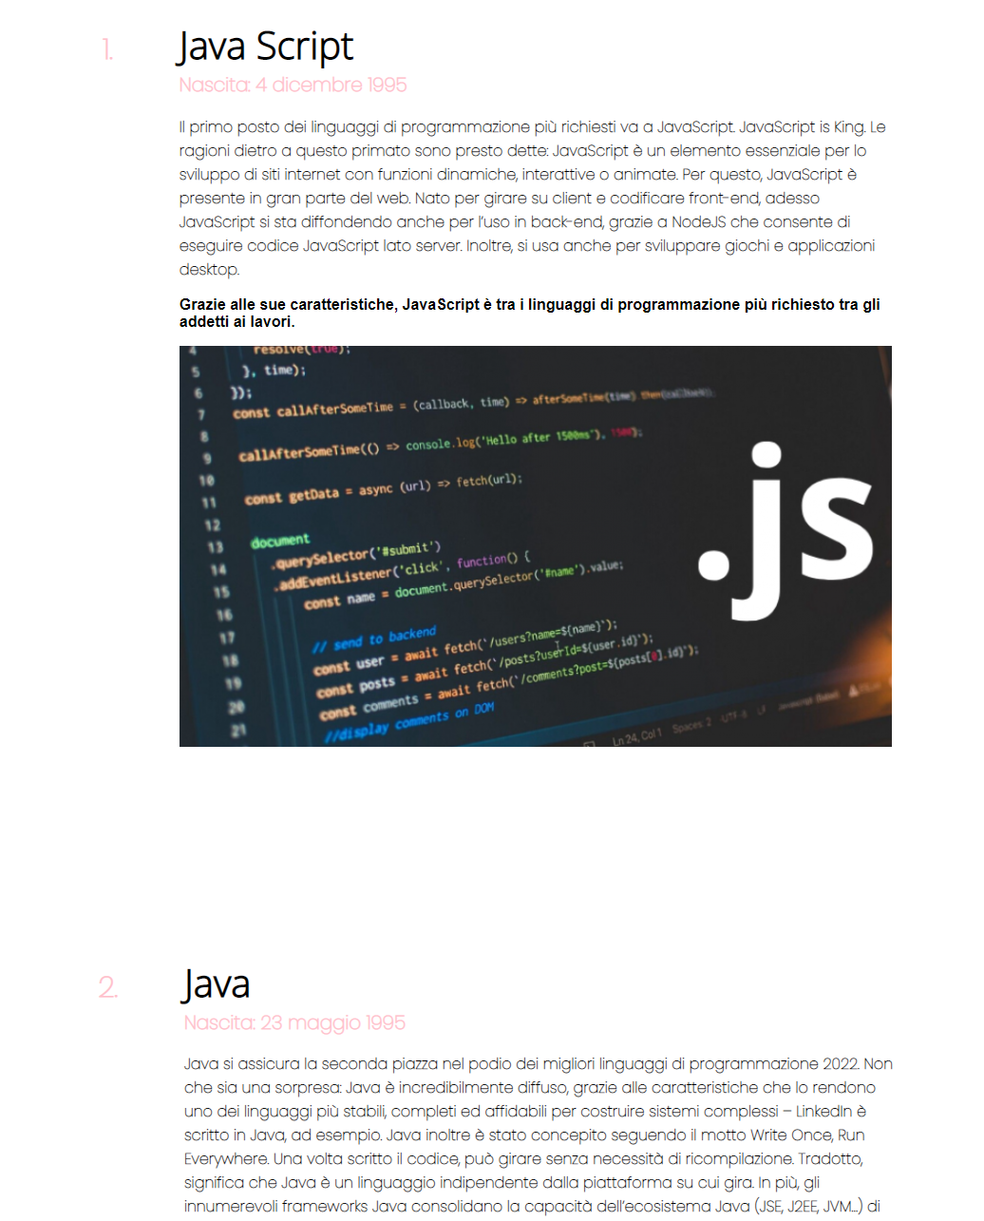
Sezione contenuti
Il corpo principale della pagina è stato inserito in un «article» e ho suddiviso i ‘’blocchi’’ di informazione in delle «section».
La grandezza della varie sezioni è stata impostata, come da richiesta al 66,67% della grandezza della pagina (width:66,67%). La distanza tra l’header e la sezione contenuti è stata impostata a 60px con «margin-top» e 120px con «margin-bottom» per separare una sezione dall’altra. La distanza tra le varie parti del testo è stata impostata a 20px.
Il numero che classifica ogni sezione è stato posto a distanza di 40px dal blocco principale con il comando «padding» e allineato al nome di ogni sezione con «margin-top».

Slide 8
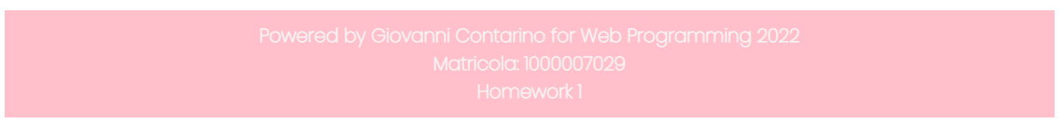
Footer
L’elemento conclusivo della pagina è il footer, il quale contiene informazioni come nome, cognome, matricola, e la dicitura ‘’homework 1’’. Lo stile del footer è stato adattato a quello della pagina, impostandolo come flex, centrato e disposto i testi in colonna.

Slide 9
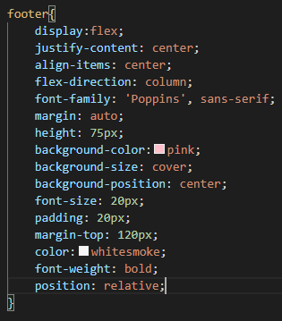
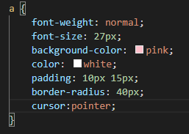
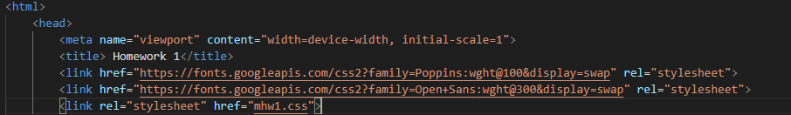
Caratteri, dimensioni e colori
La pagina doveva rispettare delle condizioni di carattere, dimensioni e colori. Ho scelto di usare come colore principale il rosa con scritte bianche in modo da rendere leggera la lettura. Le dimensioni del carattere sono state adattate in base ad ogni elemento.
I font principali utilizzati sono ‘’Poppins’’ e ‘’Open Sans’’ da Google Fonts, con un carattere di riserva ‘’sans-serif’’

Slide 10
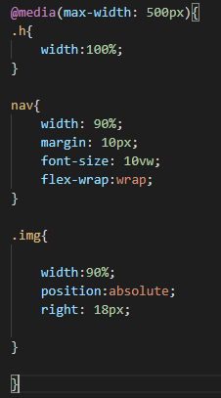
Mobile Web
La pagina contiene elementi che permettono una corretta visualizzazione in dispostivi non desktop, tra cui smartphone e tablet. Ho utilizzato il comando «meta: viewport» inserito nell’head in modo da consentire una ‘’buona’’ visualizzazione su ogni dispositivo. Ho inoltre personalizzato alcuni elementi in dispositivi con una media query «@media» per dispositivi con «max-width: 500px».

